Slide 1
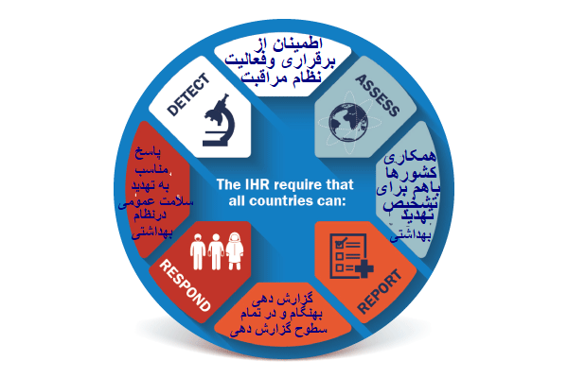
فهرست متخصصان و کمیته وضعیت اضطرار
از شرکت کنندگان محترم انتظار می رود :
با 7 مورد ماده قانون وضعیت اضطرار
IHRآشنا شوند
در تمرین دورمیزی قادر به بازنمایی استفاده
Simulation موقعیت مدیرکل سازمان
جهانی بهداشت برای انتخاب هیات
وضعیت اضطراروهیات بازنگری باشند.

Slide 2
بخش نهم :فهرست متخصصان مقررات هیات وضعیت اضطرار و هیات بازنگری
ماده 50 : ترکیب
و شرح وظایف
ماده 47 :ترکیب فهرست
ماده 51 : روش
اجرای کار
ماده 53: رویه های
مربوط به توصیه های
دائم
ماده 48 :وظایف ترکیب و
ماده 52 : گزارشات
ماده 49 : رویه

Slide 3
ماده47: وظائف و ترکیب
مدیرکل سازمان جهانی بهداشت بایدفهرستی متشکل از متخصین همه رشته های تخصصی مرتبط را تهیه کند ( متخصصان مقررات)

Slide 4
از وظایف هیات وضعیت اضطراری ماده 48 :وظایف و ترکیب
مدیرکل سازمان جهانی بهداشت باید یک هیات وضعیت اضطراری را تشکیل که در صورت درخواست وی در خصوص موارد زیر اعلام نظر فنی نمایند:
PHIEC و خاتمه وضعیت اضطراری و پیشنهاد صدور اصلاح تمدید و یا خاتمه توصیه های موقت

Slide 5
یک سوال
چرا این ماده قانونی IHR که به شرح وظایف مدیرکل پرداخته بود دراین جلسه برای کارشناسان IHR دانشگاهی و مدیران گروه پیشگیری و مبارزه با بیماری های مطرح شد؟

Slide 6
ماده49: رویه
مدیرکل ضمن انتخاب افراد واجد شرایط مندرج در بند2 ماده 48 نشست را برگزار خواهد نمود
شکل برگزاری، دستورنشست و تهیه اطلاعات لازم برای اعضا ، دعوت از کشوری که رویداد دران رخ داده است ، اطلاع رسانی به کشورهای عضو ، کشورهای عضو می توانند در قالب گزارش خاتمه یا اصلاحیه در مورد رویداد اعلام کنند

Slide 7
هیات بازنگری ماده49: ترکیب و شرح وظایف
مدیرکل یک هیات بازنگری تشکیل خواهد داد که باید اقدامات زیر را انجام دهند:
ارائه مشاوره های فنی ، یک هیات تخصصی است از گروه های مشورتی سازمان جهانی بهداشت ، برای دوره های محدود تعیین می شوند اصول انتخابی رعایت شود.

Slide 8
هیات بازنگری ماده49: ترکیب و شرح وظایف
مدیرکل یک هیات بازنگری تشکیل خواهد داد که باید اقدامات زیر را انجام دهند:
ارائه مشاوره های فنی ، یک هیات تخصصی است از گروه های مشورتی سازمان جهانی بهداشت ، برای دوره های محدود تعیین می شوند اصول انتخابی رعایت شود.

Slide 9
تمرین دور میزی (پس از روخوانی ماده های 51و 52 و53)
اگر شما به جای مدیرکل سازمان جهانی بهداشت بودید و قراربود هیات اضطراری و یا بازنگری را از جمع حاضر تشکیل دهید چه انتخاب هایی می کردید و چرا؟

Slide 10
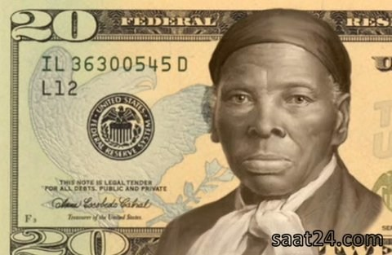
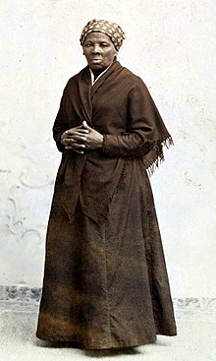
یک سوال به ظاهر کم ارتباط

Slide 11
یک نوع فکر کردن با صدای بلند(1)
زمانی در آمریکا یک راه آهن سری وجود داشت. در گذشته برده داری در آمریکا رایج بود، زن سیاهپوستی بنام هاریت توبمن که خودش یک برده فراری بود به همراه چند سیاه پوست و سفید پوست!! که می خواستند جهان بهتری را رقم بزنند، گروهی مخفی راه انداختند بنام خط نجات یا راه آهن سری. خط نجات بردگان سیاه پوست را فراری میداد و مخفیانه بسوی ایالات شمالی میبرد که در آنجا برده داری نبود.
عملیات نجات بردگان بسیار سخت بود و اگر لو می رفت، تمامی افراد دستگیر و تیرباران می شدند. سالها بعد از هاریت پرسیدند سخت ترین بخش عملیات نجات بردگان چه بود؟
هاریت توبمن عمیقاً به فکر فرو رفت و جوابی داد که بسیار تکان دهنده بود. سخت بودن انتقال فراریان، ترس از لو رفتن عملیات به خاطر جاسوسی، دشواری یافتن مخفیگاه و حتی منابع مالی هیچ کدام از مواردی نبودند که او به آن ها اشاره کرده. پاسخ او چیز دیگری بود: «قانع کردن یک برده به اینکه تو برده نیستی و باید آزاد باشی» سخت ترین قسمت ماجرا بود

Slide 12
یک نوع فکر کردن با صدای بلند(2)
من فکر می کنم ما هم مشکل مشترکی با آن بردگان داریم. بیشتر توضیح می دهم. زندان های ذهنی بسیار بدتر از زندان های عینی هستند. چه چیزی باعث می شود که ما باور کنیم که برده هستیم،برده به دنیا می آییم برده وار زندگی میکنیم و برده از دنیا میرویم. دلایل متعددی وجود دارد اما یک نکته در این میان مهم است و در جامعه امروز ایرانیان بسیار مهم تر: زندان زبان!
چهارچوب زبانی باعث می شود که ما در گفتگوهای درونی که با خودمان داریم یا گفتگوهای بیرونی که با دیگران داریم به جای اتکا به سه بنیان عقلانیت:
یعنی توجه به شواهد و آمار، مقایسه افکار و استدلال منطقی
اسیر چهارچوب های زبانی بشویم و به جای آن سه، سه چیز دیگر جایگزین شود: ضرب المثل ها، تکیه کلام‌ها و اصطلاحات. یعنی به جای استدلال منطقی با چند جمله کوتاه پرونده همه چیز را در چند ثانیه می بندیم. ممکن است باورش سخت باشد چندین مثال را با هم مرور کنیم.

Slide 13
یک نوع فکر کردن با صدای بلند(3)
تا می آییم بگوییم که باید این سیستم را درست کرد. یک نفر در جمع پیدا می شود و فقط با این یک جمله که «خانه از پاي بست ویران است» پرونده مساله را در کسری از ثانیه می بندد.
آیا شواهد، مدارک، مقایسه، استدلالی در این جمله می بینید؟ نه!
ولی همین ضرب المثل ساده کل فضا را به نفع بردگی (ماندن در وضعیت موجود) مسموم می کند.
حالا اگر شما بیایید و بگویید که برای آن پای بستی که ویران است نیز برنامه جامع دارید و می توانید نظام کلان را نیز بهبود بدهید

Slide 14
یک نوع فکر کردن با صدای بلند(4)
دوباره یکی از جمع نا پخته فقط با یک جمله رشته شما را پنبه می کند: « سنگ بزرگ علامت نزدن است».
وقتی صحبت از استفاده از فرصت هایی است که ممکن است هر ده سال یک بار رخ می دهند و می گویید که سریع باید به این فرصت پرداخت، فقط کافیست یک نفر بگوید: نبايد بي گدار به آب زد.
زمانی که صحبت از روندهای خطرناک می کنید که آینده همه ما را به خطر می اندازد و از دیگران می خواهید که امروز کاری کنند تا فردا این چیزی که امروز مساله است تبدیل به بحران نشود بدون حتی یک کلام استدلال، فقط می گویند که:
چو فردا شود فکر فردا کنیم

Slide 15
یک نوع فکر کردن با صدای بلند(5)
وقتی می خواهید دیگران را ترغیب کنید که در سرنوشت محله/دانشگاه/شهر/استان/کشورشان مشارکت کنند و فقط نظاره گر اوضاع نباشند، یک تکیه کلام ساده تمام استدلال شما را از هم می پاشد:
ما نه سر پیازیم و نه ته پیاز.
چیزی که مساله شما را سخت تر می کند، این است که کسانی که از چنین دستبندهای زبانی (ضرب المثل ها و تکیه کلام های ناامیدکننده) استفاده می کنند معمولا چنان با اعتماد به نفس و از سر تجربه چهل ساله صحبت می کنند که شما باید 3 ساعت حرف بزنید تا آن حرف مسموم، احیاناً رفع سوء اثر بشود.
چه باید کرد؟
متاسفانه ادبیات ما پر است از این تکیه کلام ها و ضرب المثل هایی که در نهایت ما را به بردگی، پذیرش وضعیت موجود، در جا زدن و در جا ماندن می کشاند. زبان ما می تواند به مثابه یک زندان عمل کند.

Slide 16
یک نوع فکر کردن با صدای بلند(6)
1- یک هفته روی واژه ها و تکیه کلام های خود متمرکز شویم و بررسی کنیم ببنیم چهارچوب های زبانی ما به سمت اقدام، کنش، تغییر، فرار و مبارزه است یا انفعال، تسلیم و بردگی.
2- جواب کسانی که عقلانیت در گفتار ندارند و صرفا مبتنی بر ضرب‌المثل‌های منفی جلوی هر گونه تغییری را می گیرند، استدلال منطقی نیست بلکه باید با اسلحه خودشان به جنگ آنان رفت. تکیه کلام های مثبت در زبان ما کم نیستند، نمونه اش آب که یک جا بماند می گندد و از تو حرکت از خدا برکت.
ممکن است با خود بگویید حالا من یک نفر هم این دو پیشنهاد را اجرا کردم.
با یک گل که بهار نمی شود.
می بینید! شما باز هم در دام زندان زبان افتادید. اگر می خواهید از طریق راه آهن سری فرار کنید باید به ایستگاه اول آن بروید و آن ایستگاه شاید تغییر دادن چارچوب های فکری و زبانی ما باشد

Slide 17


